Slide 1
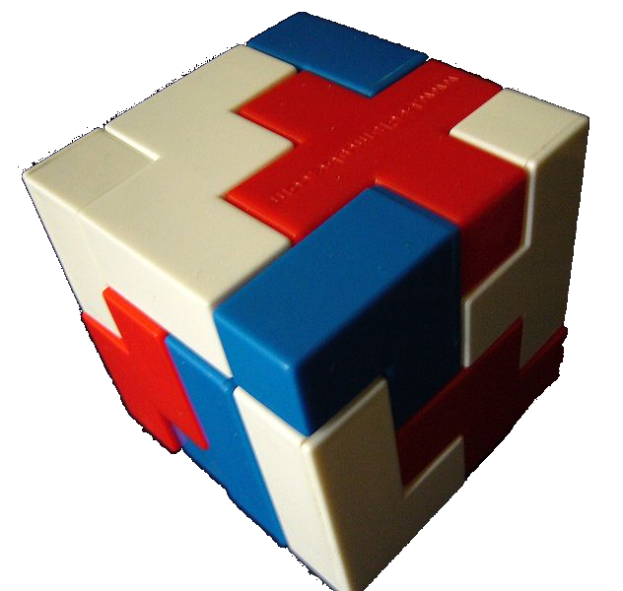
Autor: Tomasz Herud
Kostka Bedlam
Zrób to sam
Autor: Tomasz Herud

Slide 2
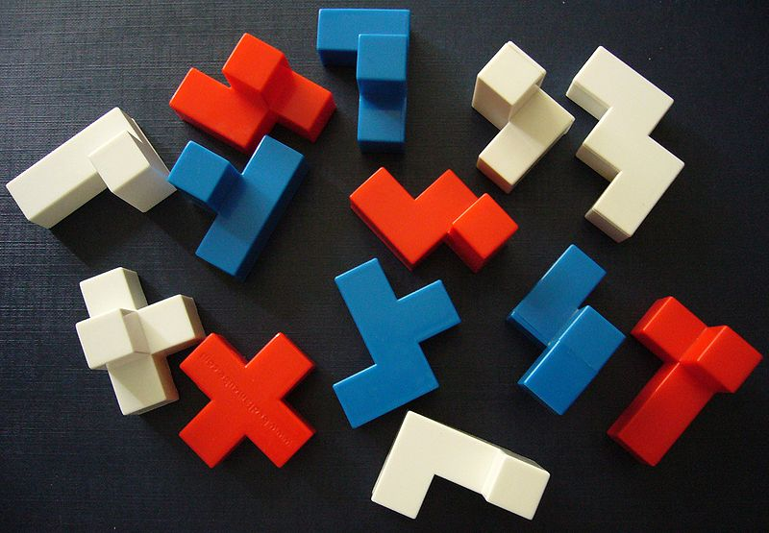
Cel – 13 elementów
1 element składający się z 4 sześcianików
12 elementów składających się z 5 sześcianików
Fot. Wikipedia.org

Slide 3
Potrzebne rzeczy
5 ostatnich stron różnych bloków A4
Nożyczki
Linijka
Ołówek
Przydatna rzecz
Pinceta

Slide 4
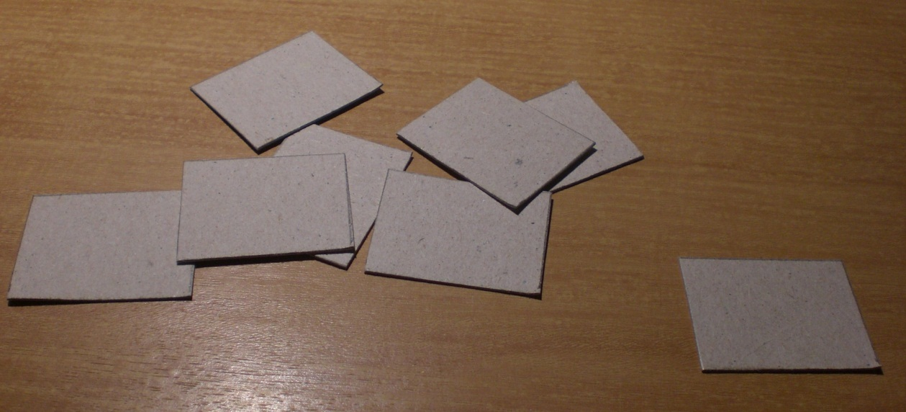
Element podstawowy
Tekturkowe prostokąty o wymiarach 24 mm na 31 mm. Potrzeba ich 384.

Slide 5
KROK 1 przygotowanie 384 prostokątów
Na pięciu tekturkach odrysowujemy rozkład prostokącików.
Szary obszar to obszar, który się zmarnuje.
Rozmiar prostokącika to:
24 mm x 31 mm.

Slide 6
KROK 2 wycinanie
Wycinamy wszystkie elementy.

Slide 7
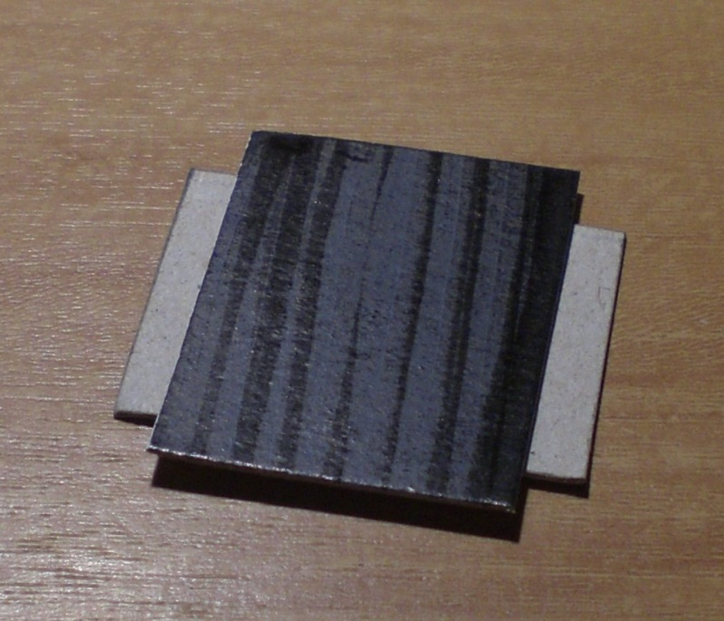
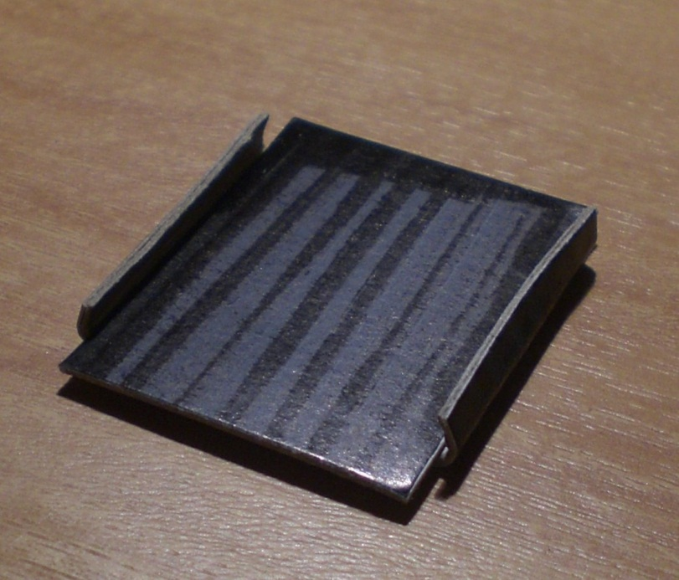
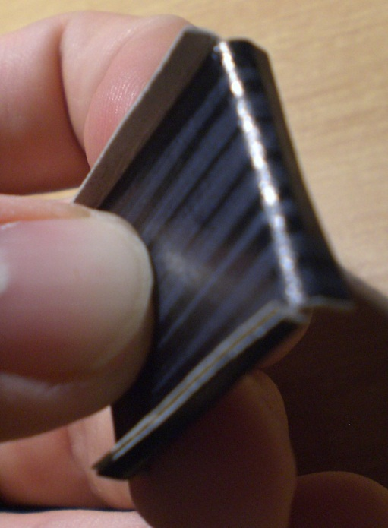
KROK 3 zaginanie brzegów
Składamy dwa prostokąciki w krzyż ładną stroną do zewnątrz, po czym zaginamy brzegi prostokącika do środka. Obracamy prostokąciki do góry nogami i operację powtarzamy. Na koniec rozdzielamy elementy. Operację powtarzamy dla wszystkich prostokącików.

Slide 8
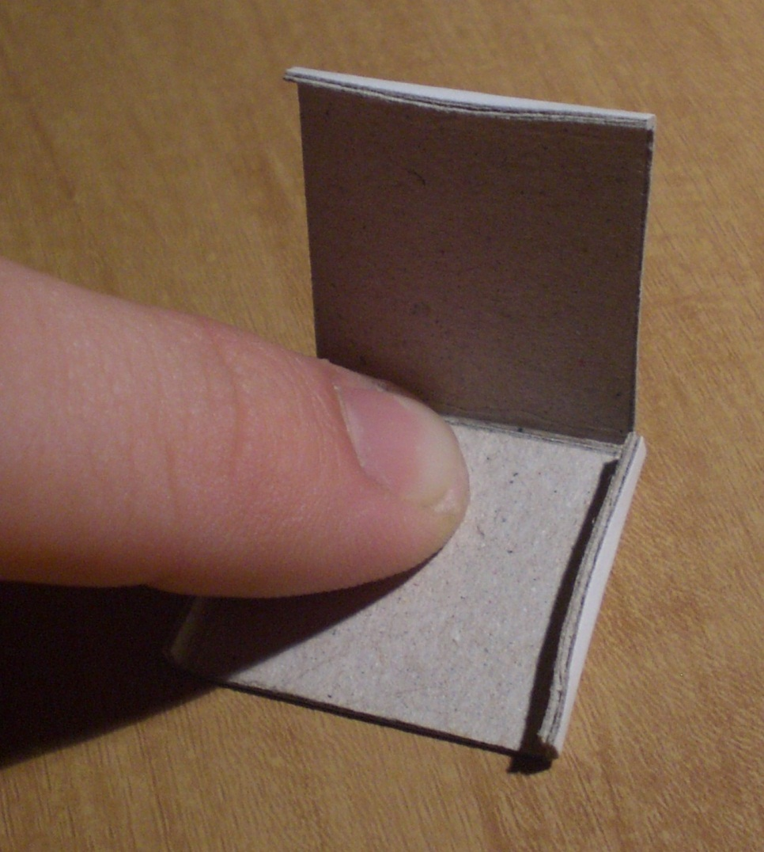
KROK 4 budowa pojedynczego sześcianu
Wkładamy pod leżący element brzeg drugiego elementu, tak aby drugi element stał. Podtrzymujemy palcem jeżeli się przewraca.

Slide 9
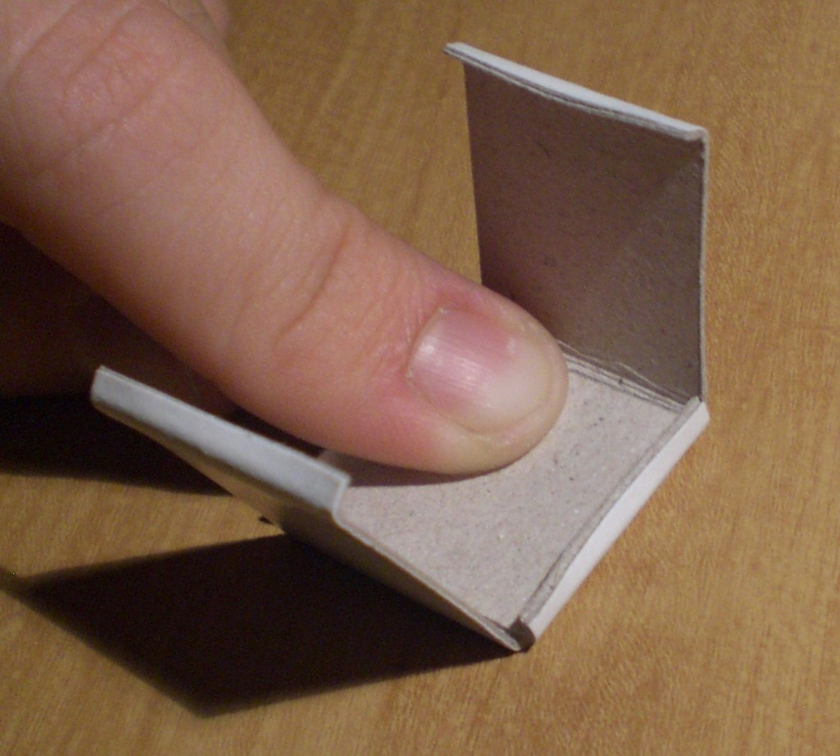
KROK 4 budowa pojedynczego sześcianu
Od drugiej strony dokładamy kolejny element, nadal podtrzymując palcem.

Slide 10
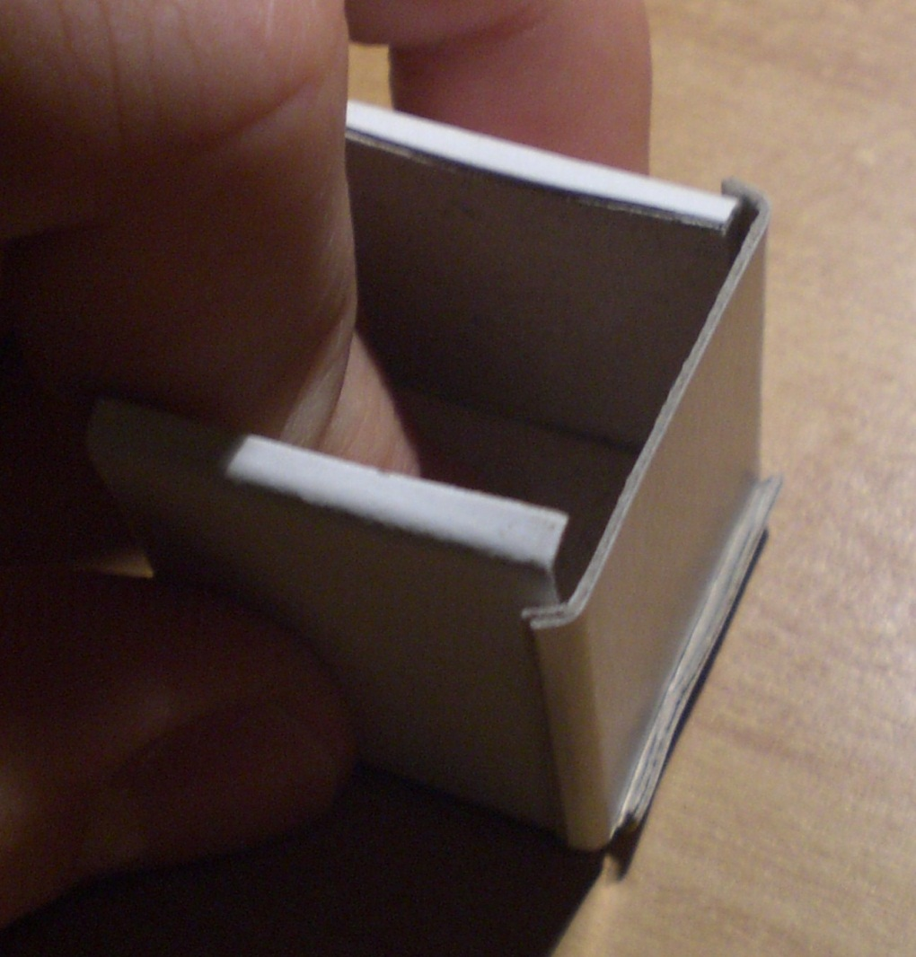
KROK 4 budowa pojedynczego sześcianu
Dokładamy kolejny element tak aby był podtrzymywany przez krawędź dolnego elementu oraz jego krawędzie podtrzymywały boczne elementy.

Slide 11
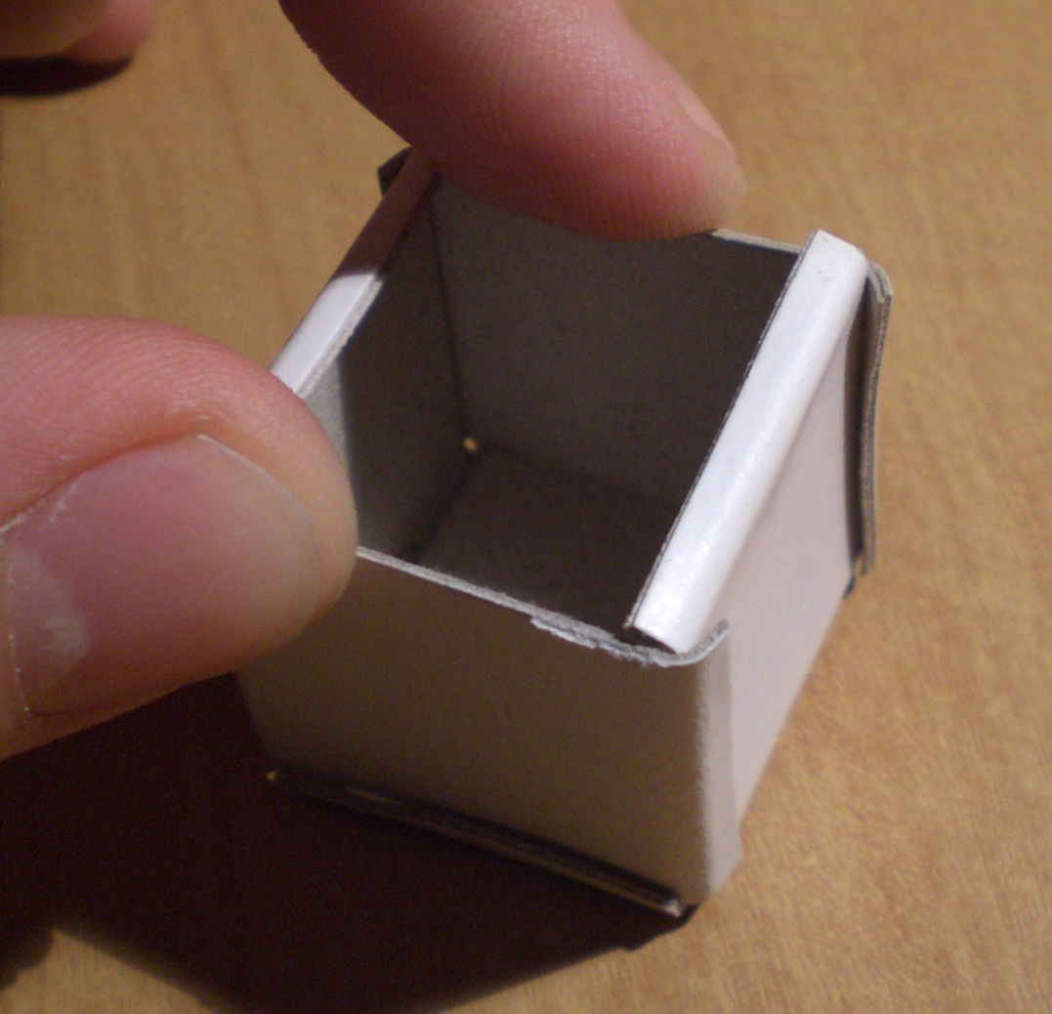
KROK 4 budowa pojedynczego sześcianu
Dokładamy element z drugiej strony w analogiczny sposób.

Slide 12
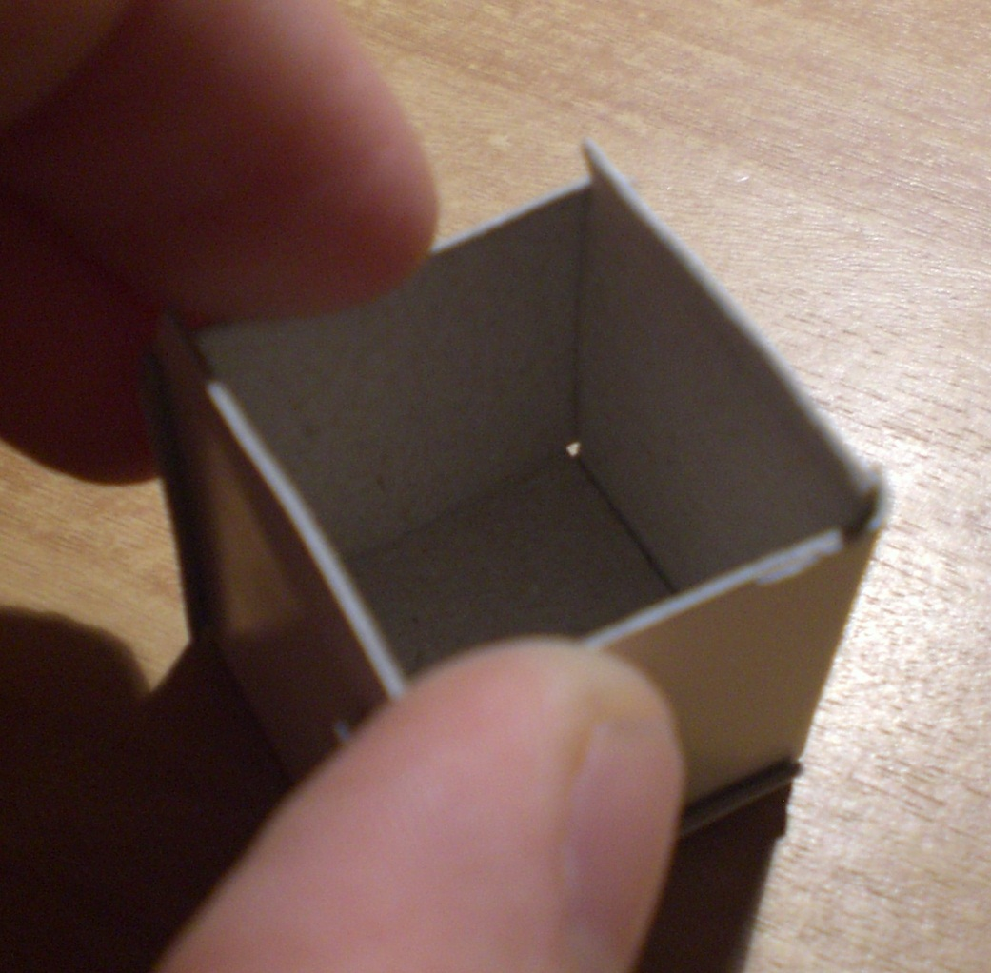
KROK 4 budowa pojedynczego sześcianu
Rozchylamy górne krawędzie pionowych elementów tak aby łatwiej było włożyć wieczko.

Slide 13
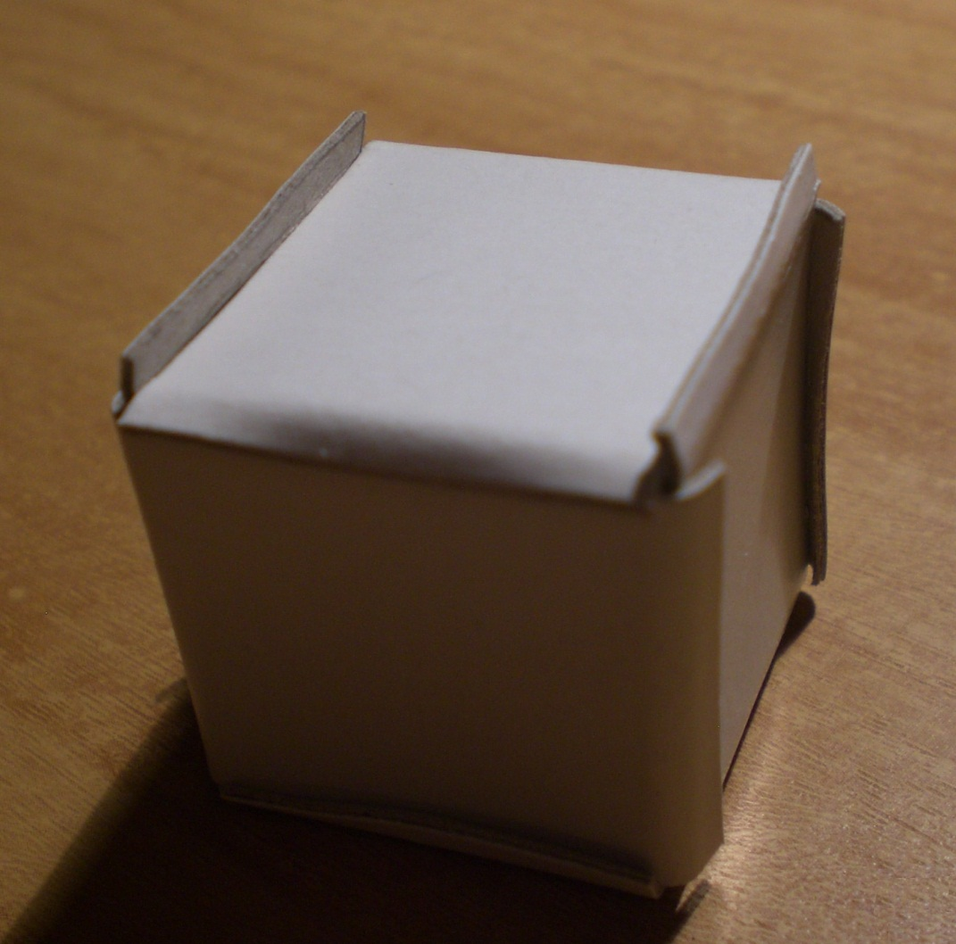
KROK 4 budowa pojedynczego sześcianu
Nakładamy wieczko. Jeżeli boczny element wpada nam do środka to możemy go przytrzymać pincetą.

Slide 14
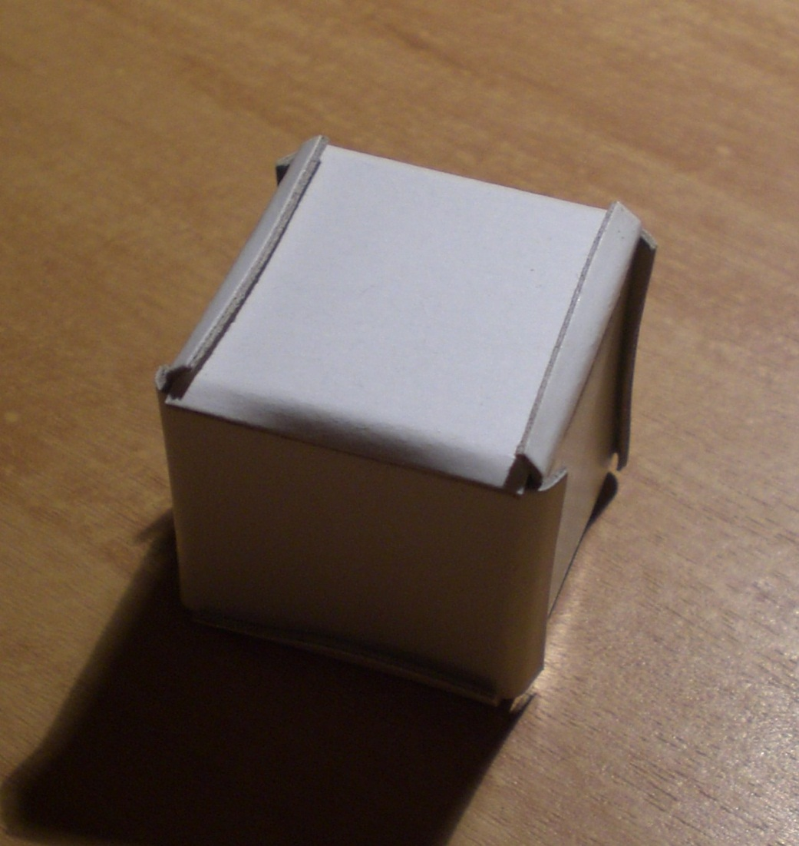
KROK 4 budowa pojedynczego sześcianu
Zaginamy górne brzegi pionowych elementów żeby wieczko się lepiej trzymało. Można ścisnąć pincetą.

Slide 15
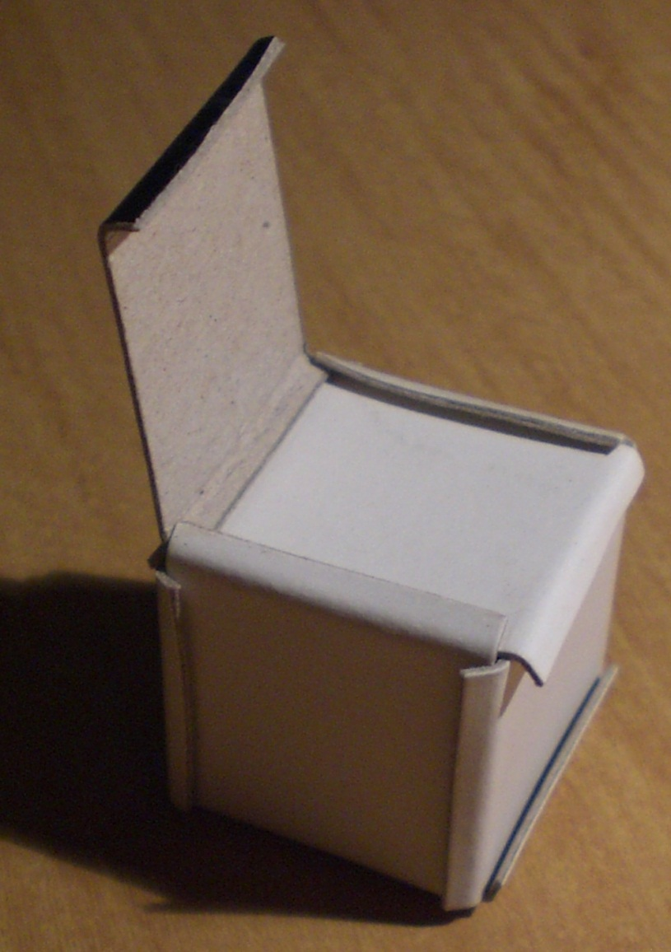
KROK 5 dołączenie drugiego sześcianu
Kolejny element zahaczamy o końcówki górnych brzegów gotowego sześcianu.

Slide 16
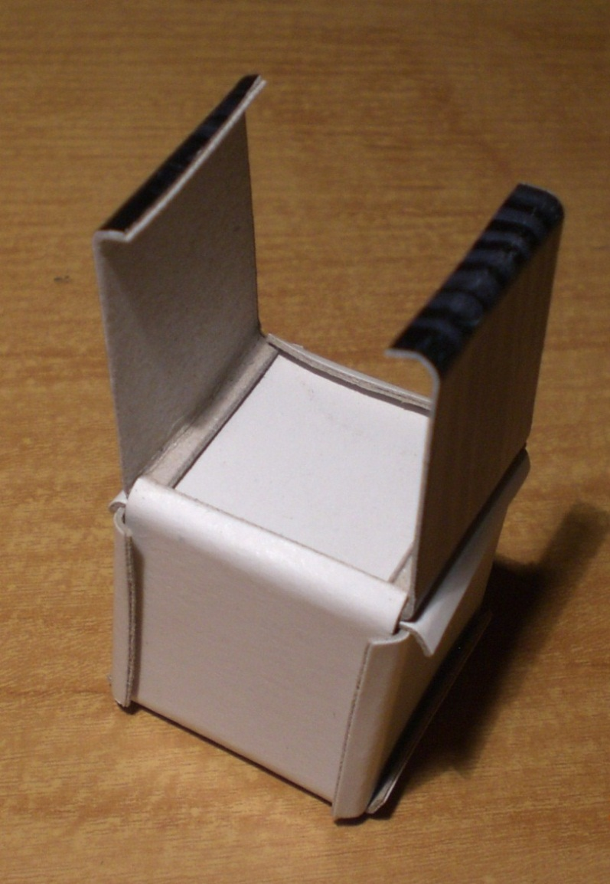
KROK 5 dołączenie drugiego sześcianu
Kolejny element zahaczamy o końcówki górnych brzegów gotowego sześcianu z drugiej strony.

Slide 17
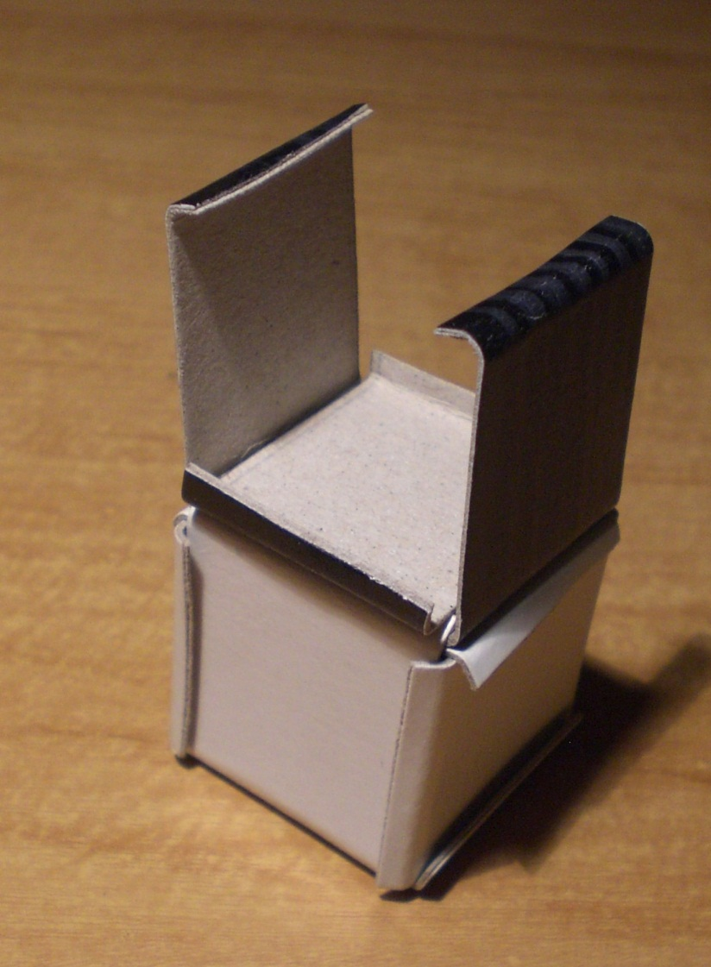
KROK 5 dołączenie drugiego sześcianu
Kładziemy element do góry nogami pomiędzy dwa stojące elementy.

Slide 18
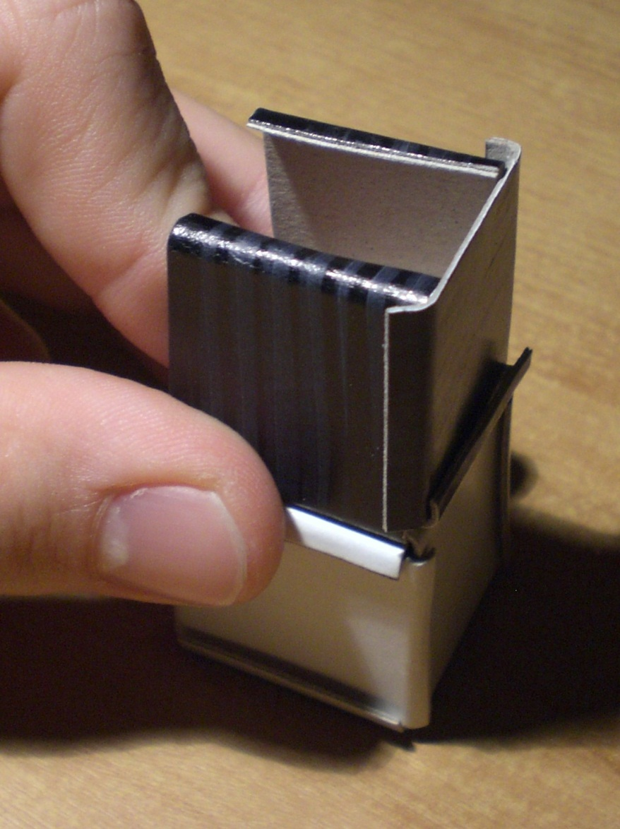
KROK 5 dołączenie drugiego sześcianu
Postępujemy analogicznie jak w przypadku pierwszego sześcianu.

Slide 19
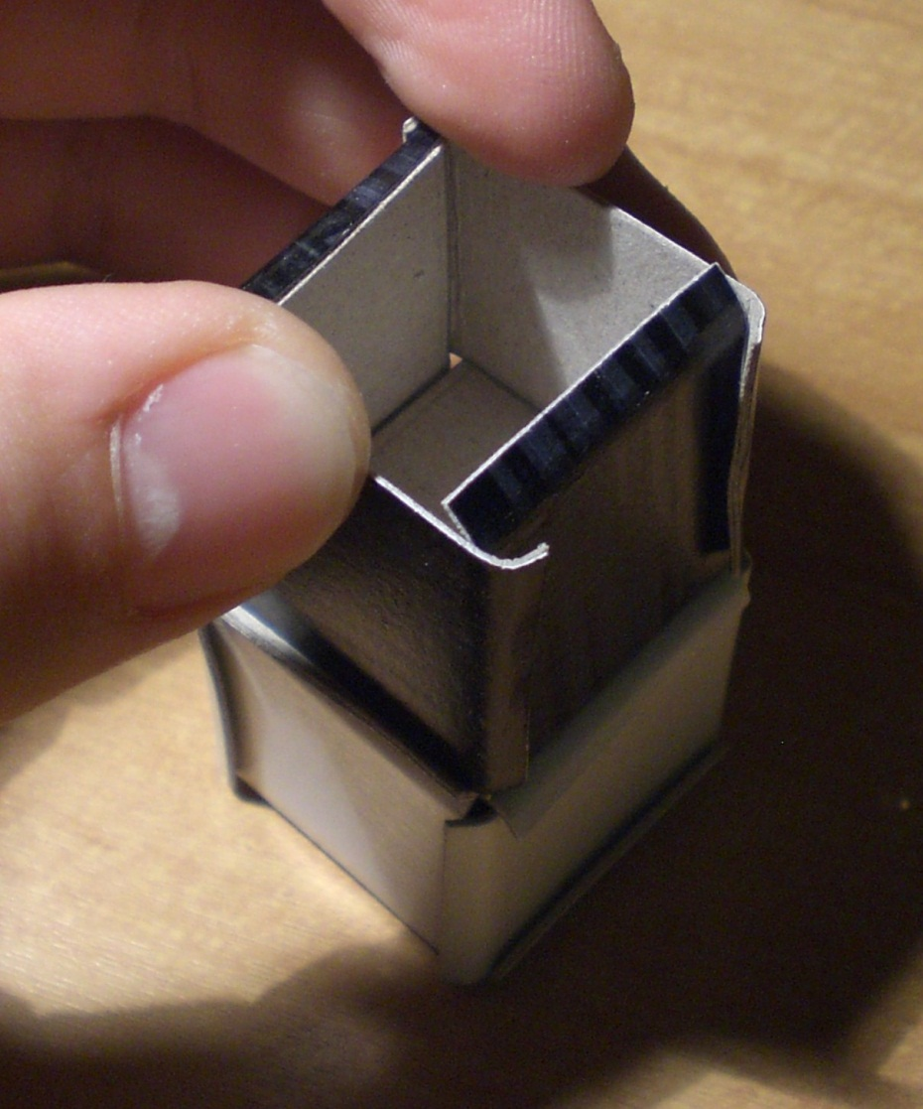
KROK 5 dołączenie drugiego sześcianu
Postępujemy analogicznie jak w przypadku pierwszego sześcianu.

Slide 20
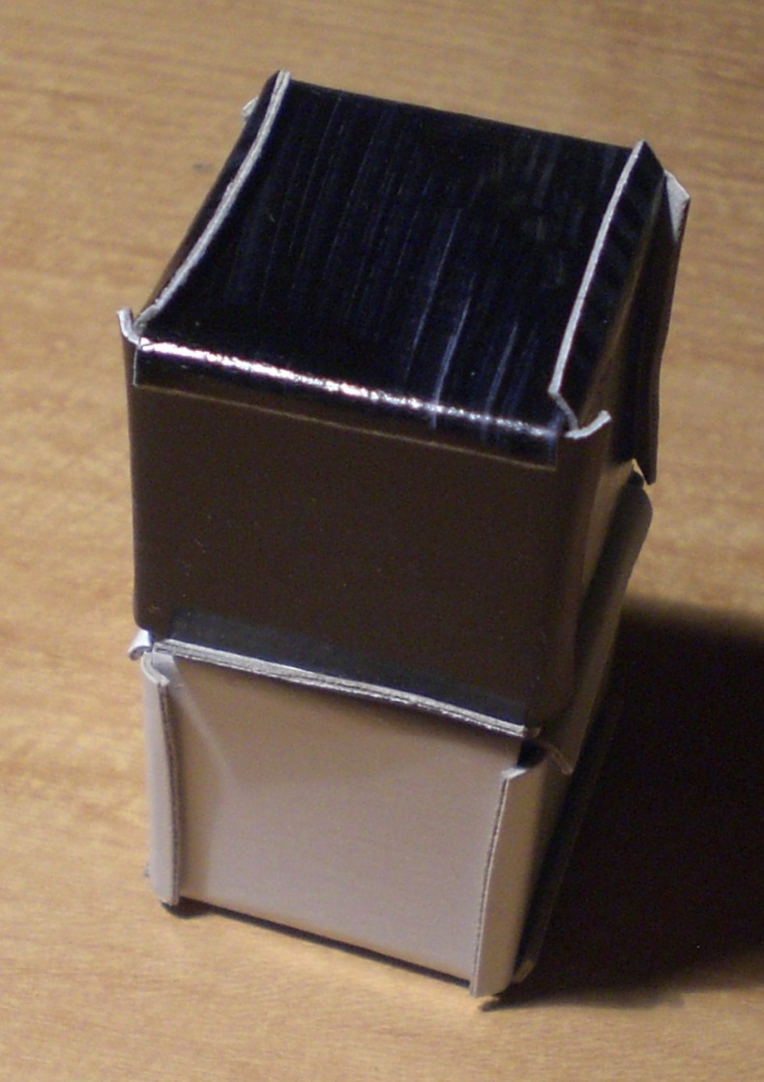
KROK 5 dołączenie drugiego sześcianu
Postępujemy analogicznie jak w przypadku pierwszego sześcianu.

Slide 21
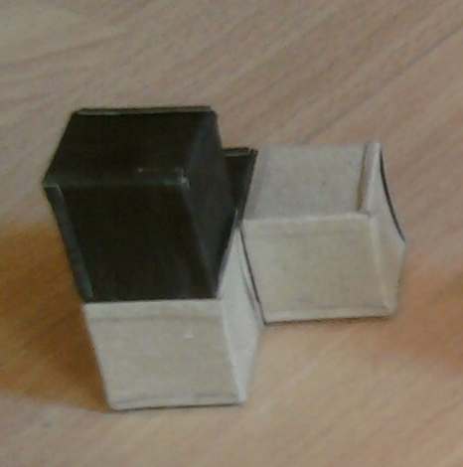
KROK 5 dołączenie drugiego sześcianu
Dołączamy kolejne sześciany tak aby otrzymać całą figurę.

Slide 22
Elementy do zrobienia
Fot. Wikipedia.org

Slide 23
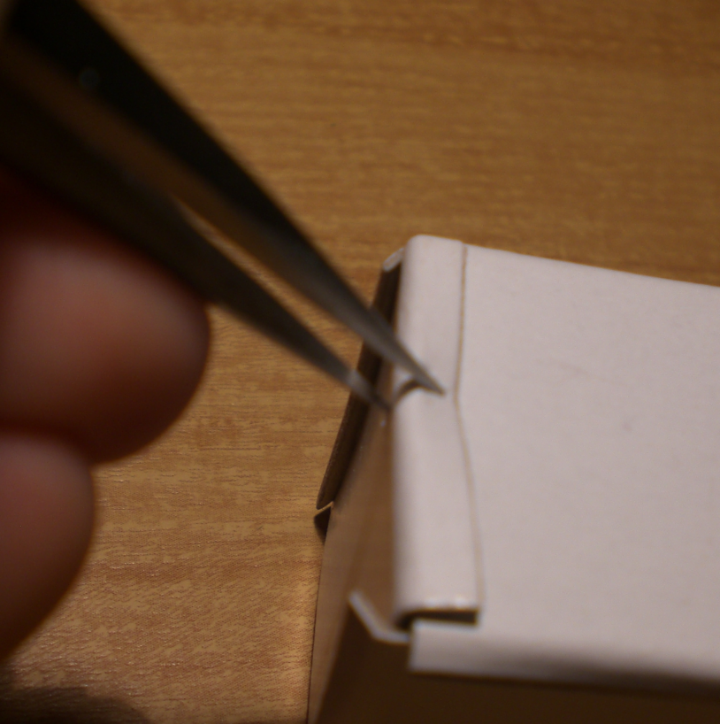
Tips & Tricks
Jeżeli jakiś pojedynczy odpada warto go docisnąć pincetą (dociskamy brzeg do środka elementu).
W skrajnych przypadkach można kapnąć troszeczkę kleju na złączkach.

